Slide 1
台股 11 天局部高低點三分類
回測結果與下一步
34 檔與 TW200 只做多回測(2024、2025、2026 至 9/11)
南電 8046 個案:真實高低點 vs 兩方法判斷
下一步:展示網頁系統 UI/UX
Notes:
本報告整理兩個方法在 34 檔(台灣50 剔除 16 檔低波動股)與 TW200(剔除低波動股後 168 檔)的只做多回測結果、南電 2024 的個案,以及網頁系統展示版的 UI/UX。數字都來自 repo 內既有的結果檔,沒有重跑。

Slide 2
兩個方法與訓練方式
特徵 29 維
t-5 ~ t 共 6 根 K 線:開、高、低、收 ÷ t 收盤 取 log;成交量 ÷ 10 日均量 取 log
1
主軸
2
Stacking 邏輯迴歸
規則先挑候選(t 收盤是 t-5 ~ t 最高 / 最低)
每類一組線性 AE + OC-SVM,把不像的候選改判非極值
把兩組 AE / OC-SVM 的分數當輸入
再用邏輯迴歸做三分類
訓練方式:walk-forward,用前 4 年訓練、測下一年(2024、2025、2026 各一次),種子 42
Notes:
兩個方法用同一組 29 維特徵。主軸是規則候選加上每類一組線性 AE 與 OC-SVM;Stacking 把 AE/OC-SVM 的分數交給邏輯迴歸。walk-forward,前 4 年訓練、測下一年,種子 42。

Slide 3
回測規則
t 收盤後
t+1 開盤
t+5 收盤
股票池中判「低點」的,取分數最高的前 3 檔
→
買進,每檔 1/3 資金
→
賣出
股票池
34 檔(台灣50 剔除 16 檔低波動股)
TW200(剔除低波動股後 168 檔)
只做多
判高點不放空
成本 0.585%
買 0.1425% + 賣 0.1425% + 證交稅 0.3%
資金
每年獨立 100 萬,年底結清
模型
訓練門檻:34 檔 0%、TW200 7%
Notes:
股票池有兩個:34 檔(台灣50 剔除 16 檔低波動股)和 TW200(剔除低波動股後 168 檔);訓練門檻 34 檔用 0%、TW200 用 7%。每天收盤後在股票池中挑判低點、分數最高的 3 檔,隔天開盤買、第 5 天收盤賣,每檔三分之一資金。一筆來回成本 0.585%。每年獨立 100 萬、年底結清。

Slide 4
34 檔回測結果(訓練門檻 0%)
股票池:34 檔(台灣50 剔除 16 檔低波動股)
年份 | 方法 | 扣成本 |  | 沒扣成本 |  | 交易筆數
 |  | 總報酬 | 勝率 | 總報酬 | 勝率
2024 | 主軸 | -24.82% | 44.4% | -0.94% | 51.4% | 142
 | Stacking 邏輯迴歸 | -45.02% | 38.0% | -28.22% | 43.1% | 137
2025 | 主軸 | -34.87% | 41.4% | -14.51% | 48.6% | 140
 | Stacking 邏輯迴歸 | -11.94% | 50.0% | +13.86% | 56.1% | 132
2026 (至 9/11) | 主軸 | +0.09% | 38.3% | +20.19% | 50.0% | 94
 | Stacking 邏輯迴歸 | +0.50% | 40.9% | +19.18% | 50.0% | 88
Notes:
這頁是 34 檔(台灣50 剔除 16 檔低波動股)、訓練門檻 0% 的結果,數字直接抄自 backtest_long_only.json。扣成本後:2024 主軸 -24.82%、Stacking -45.02%;2025 主軸 -34.87%、Stacking -11.94%;2026 到 9/11 主軸 +0.09%、Stacking +0.50%。交易筆數 2024 為 142 / 137、2025 為 140 / 132、2026 為 94 / 88;扣成本和沒扣成本的筆數一樣,差別只在每筆扣 0.585%。

Slide 5
TW200 回測結果(訓練門檻 7%)
股票池:TW200 剔除低波動股後 168 檔
年份 | 方法 | 扣成本 |  | 沒扣成本 |  | 交易筆數
 |  | 總報酬 | 勝率 | 總報酬 | 勝率
2024 | 主軸 | -25.57% | 45.6% | -3.15% | 48.5% | 136
 | Stacking 邏輯迴歸 | -22.83% | 43.4% | -0.88% | 45.7% | 129
2025 | 主軸 | +28.03% | 48.9% | +67.76% | 52.5% | 139
 | Stacking 邏輯迴歸 | -0.87% | 43.3% | +25.13% | 48.3% | 120
2026 (至 9/11) | 主軸 | +2.39% | 49.0% | +23.32% | 54.2% | 96
 | Stacking 邏輯迴歸 | -4.65% | 46.3% | +14.69% | 49.5% | 95
Notes:
這頁是 TW200 剔除低波動股後 168 檔、訓練門檻 7% 的結果,數字直接抄自 backtest_long_only_tw200_amp7.json。門檻是看測試年選的。扣成本後:2024 主軸 -25.57%、Stacking -22.83%;2025 主軸 +28.03%、Stacking -0.87%;2026 到 9/11 主軸 +2.39%、Stacking -4.65%。交易筆數 2024 為 136 / 129、2025 為 139 / 120、2026 為 96 / 95。

Slide 6
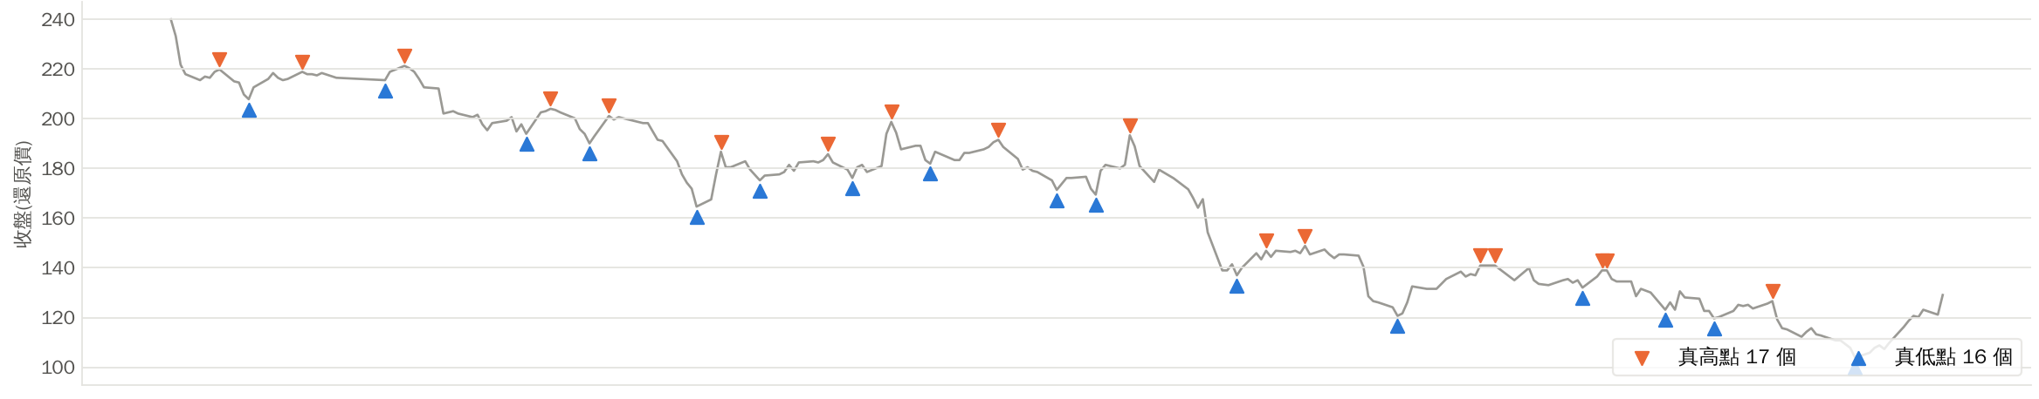
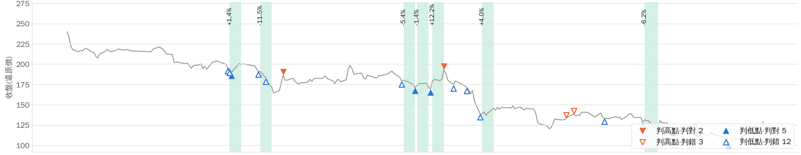
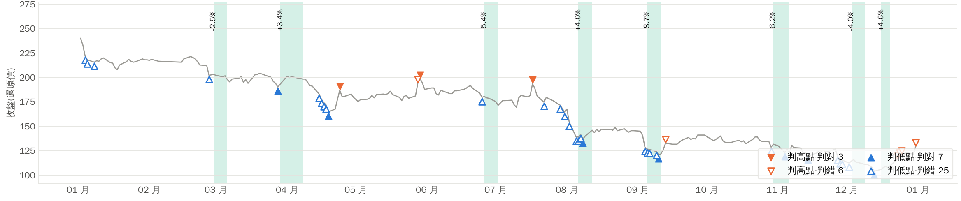
南電 2024:34 檔模型(門檻 6%)
真實標籤(11 天收盤最高 / 最低)
真高點 17 個
真低點 16 個
① 主軸:判低點 17 天、判高點 5 天
判高點 對 2 / 錯 3
判低點 對 5 / 錯 12
② Stacking 邏輯迴歸:判低點 32 天、判高點 9 天
判高點 對 3 / 錯 6
判低點 對 7 / 錯 25
Notes:
南電 8046 的 2024 年,模型是 34 檔、訓練門檻 6%,和第 4 頁回測同一個模型。上段是真實標籤:真高點 17 個、真低點 16 個。中段是主軸:判低點 17 天、判高點 5 天;判高點對 2 錯 3,判低點對 5 錯 12。下段是 Stacking 邏輯迴歸:判低點 32 天、判高點 9 天;判高點對 3 錯 6,判低點對 7 錯 25。實心三角形是判對、空心是判錯,綠色區間是回測的持有期間。

Slide 7
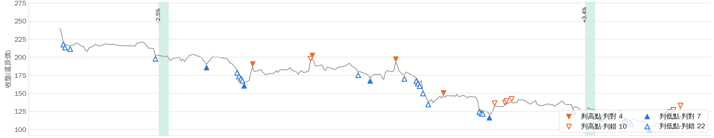
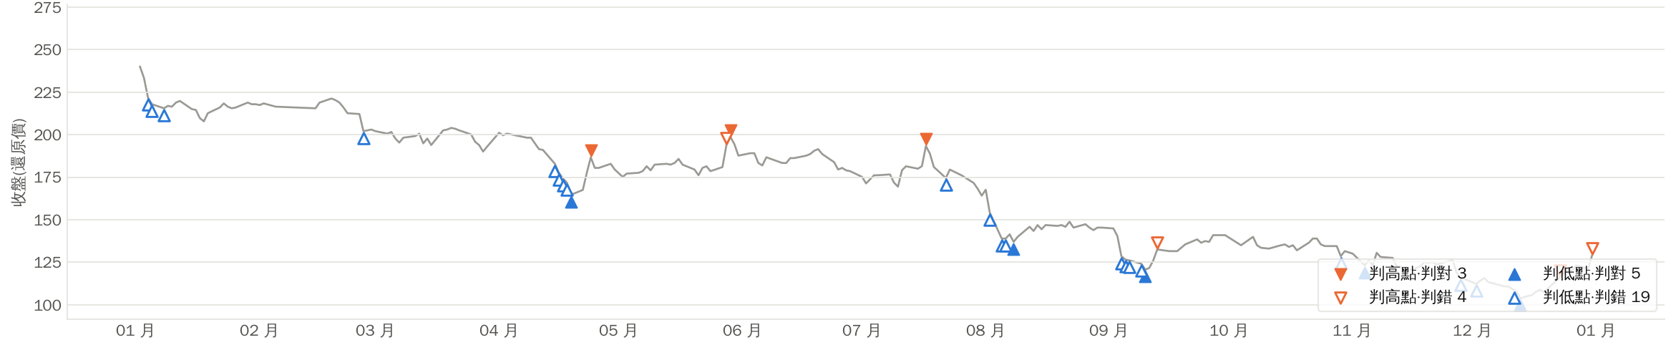
南電 2024:TW200 模型(門檻 7%)
真實標籤(11 天收盤最高 / 最低)
真高點 17 個
真低點 16 個
① 主軸:判低點 29 天、判高點 14 天
判高點 對 4 / 錯 10
判低點 對 7 / 錯 22
② Stacking 邏輯迴歸:判低點 24 天、判高點 7 天
判高點 對 3 / 錯 4
判低點 對 5 / 錯 19
Notes:
同一檔南電 2024,換成 TW200(168 檔)、訓練門檻 7% 的模型,和第 5 頁回測同一個模型。真實標籤一樣是真高點 17 個、真低點 16 個。主軸判低點 29 天、判高點 14 天;判高點對 4 錯 10,判低點對 7 錯 22。Stacking 判低點 24 天、判高點 7 天;判高點對 3 錯 4,判低點對 5 錯 19。同一檔股票,兩個模型判的天數和對錯都不同。

Slide 8
展示網頁
輸入代號
看今天的判斷
5 天後對答案
使用者在網頁輸入股票代號
→
今天是 高點 / 低點 / 非極值,
附信心值
→
5 個交易日後用真實結果對答案,
累積命中率
系統定位
決策輔助工具:使用者自己決定要不要交易,系統提供判斷與信心值
接下來兩頁是網頁系統展示版(真實模型輸出),共四個頁面:今日判斷、個股查詢、成績追蹤、方法與說明
展示版資料到 2026-09-10;股票池為 TW100 剔除低波動股;模型與研究結果一致
Notes:
接下來展示網頁系統。系統怎麼用:使用者在網頁輸入股票代號,系統回答今天是高點、低點或非極值,附信心值;5 個交易日後用真實結果對答案,累積命中率。系統定位是決策輔助,交易與否由使用者決定。接下來兩頁是網頁系統的展示版,畫面是真實模型輸出:資料到 2026-09-10,股票池為 TW100 剔除低波動股,模型與研究結果一致。

Slide 9
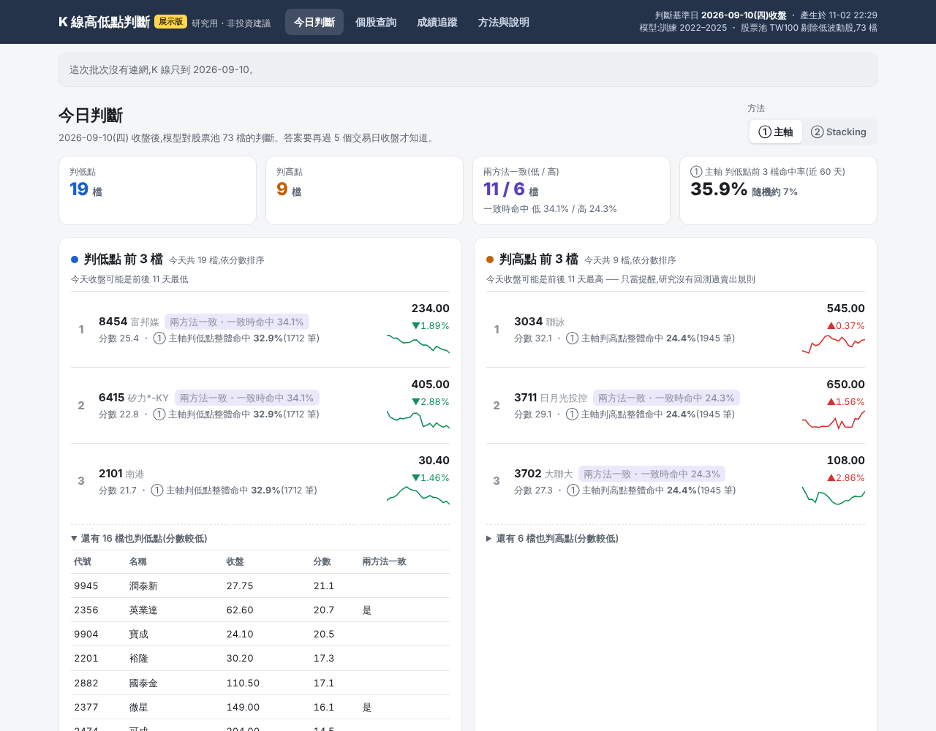
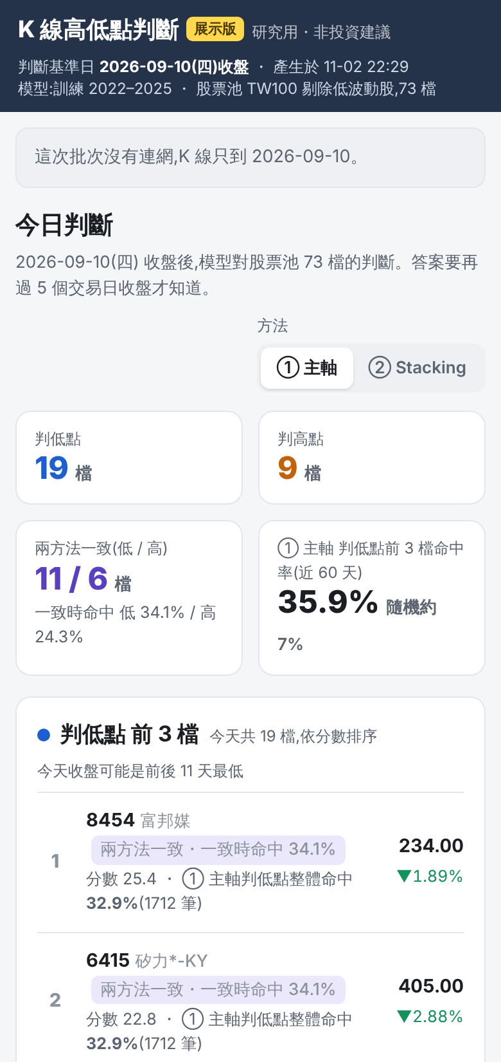
網頁系統展示版:今日判斷
① 今日判斷
① 今日判斷 · 桌機(2026-09-10 收盤,真實模型輸出)
手機
收盤後列出判低點 / 判高點分數最高的前 3 檔,可切換兩方法
② 個股查詢
輸入代號,看今天的判斷、各類分數、兩方法比較與過去訊號對錯
③ 成績追蹤
每天的判斷存檔,5 個交易日後對答案,看命中率
④ 方法與說明
研究結果、回測摘要與免責說明
Notes:
網頁有四個頁面:今日判斷、個股查詢、成績追蹤、方法與說明。這頁是今日判斷的真實畫面(展示版,資料到 2026-09-10 收盤),列出判低點和判高點分數最高的前 3 檔,可以切換主軸和 Stacking;左邊是桌機、右邊是手機版。股票池為 TW100 剔除低波動股,模型與研究結果一致。截圖只取每頁上半部。

Slide 10
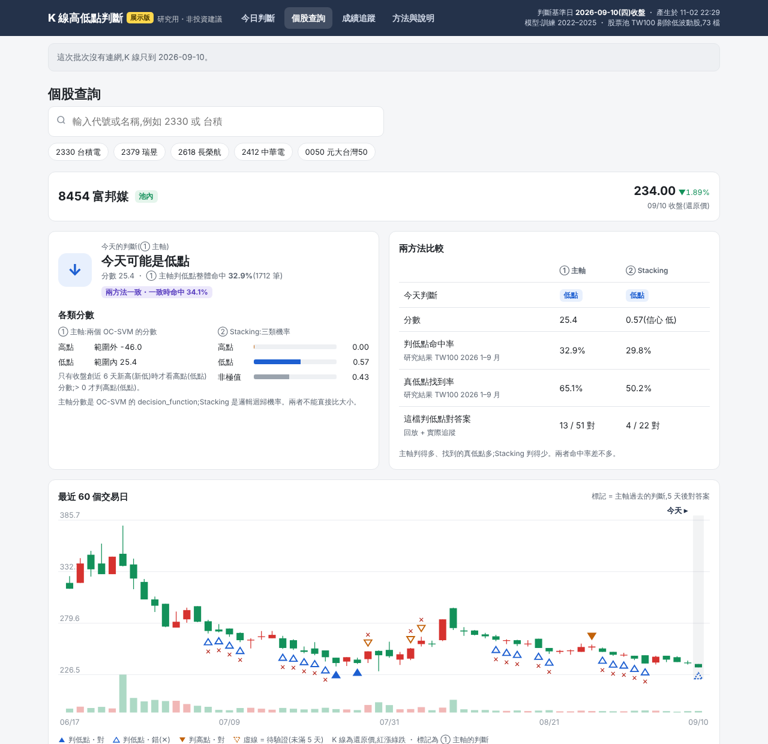
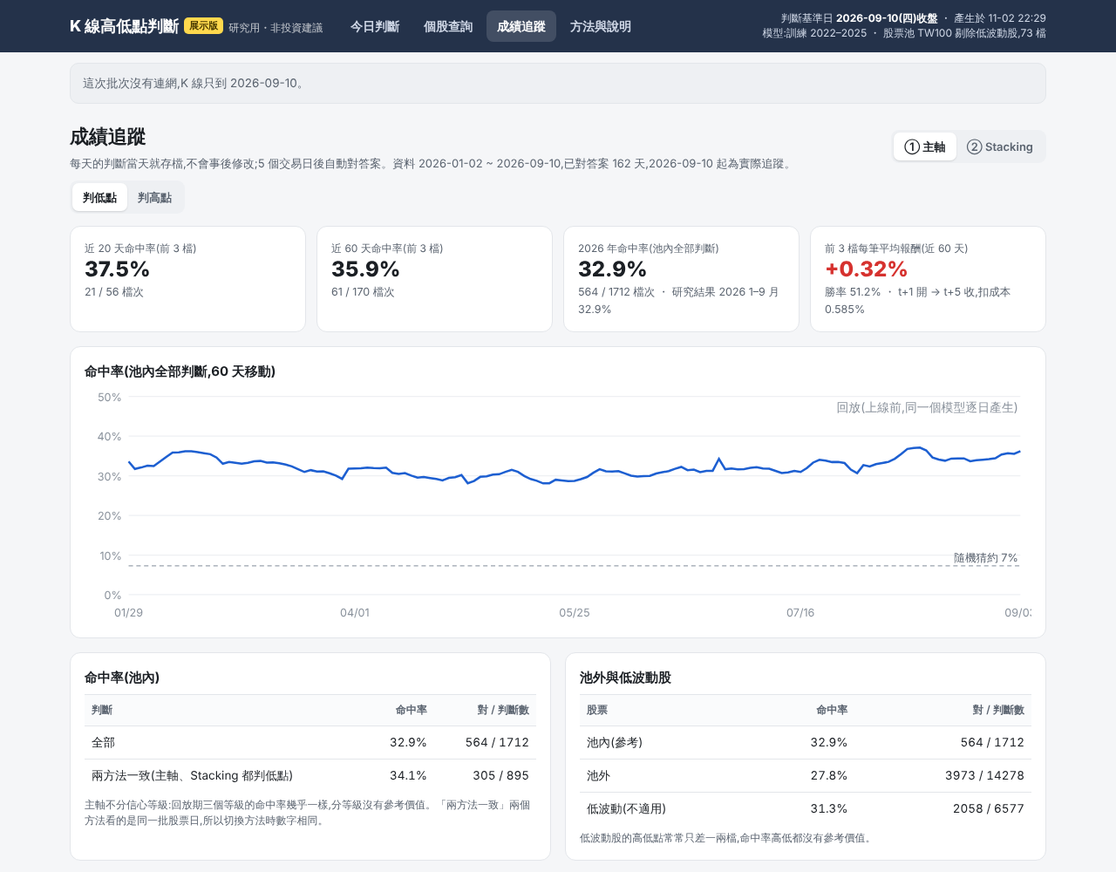
網頁系統展示版:個股查詢、成績追蹤
② 個股查詢(以池內 8454 富邦媒為例)
③ 成績追蹤
Notes:
左邊是個股查詢,以池內的 8454 富邦媒為例:輸入代號後看到今天的判斷、各類分數、兩方法比較,下方是最近 60 個交易日的 K 線與過去訊號的對錯。右邊是成績追蹤:每天的判斷存檔,5 個交易日後對答案,顯示命中率。兩張都是展示版的真實畫面,資料到 2026-09-10。方法與說明頁放研究結果、回測摘要和免責說明,這裡沒有附圖。

